Slide 1
瘟疫灾情太惨重 悟見講
一、全球疫情报导
全球截至3/30 15:30累計714,555例確診病例，其中33,616例死亡，
病例分布於177國/地區，病例數以美國143,205例、義大利97,689例、中國大陸81,470例、西班牙78,797例及德國57,298例為多；
其中歐洲及美洲疫情持續快速上升，日本、香港及東南亞等多國近期亦上升。

Slide 2
瘟疫灾情太惨重 悟見講
二、美国疫情报导
根據約翰霍普金斯大學統計，截至美東時間30日早上8時，全球疫情如下：
全球：確診病例逾73.5萬例、死亡逾3.4萬例 美國：確診病例近14.3萬例、死亡逾2513例 紐約州：確診病例近6萬例、死亡近1000例 紐約市：確診病例近3.4萬例、死亡逾776例

Slide 3
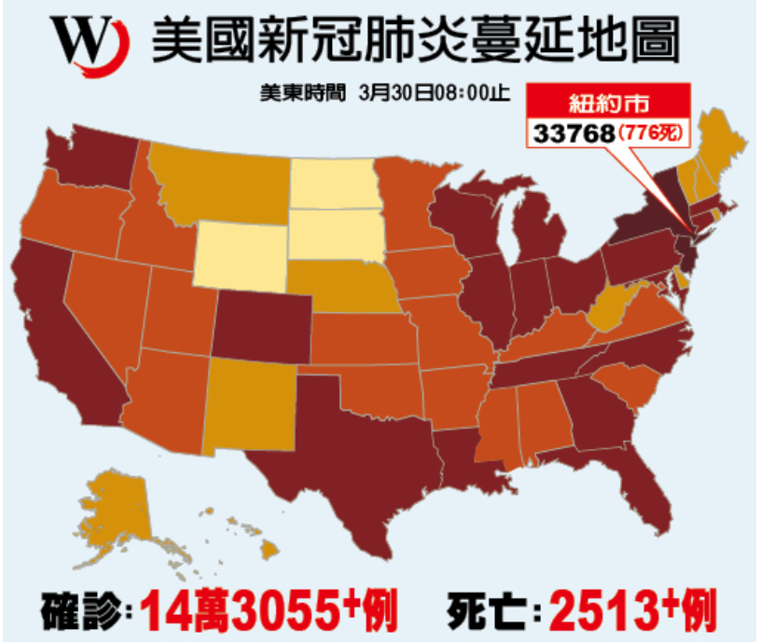
瘟疫灾情太惨重 悟見講

Slide 4
瘟疫灾情太惨重 悟見講

Slide 5
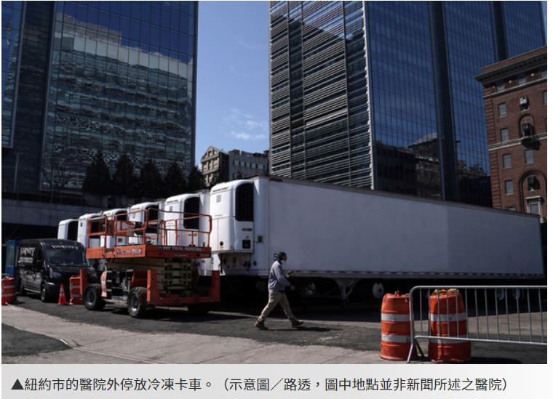
瘟疫灾情太惨重 悟見講

Slide 6
瘟疫灾情太惨重 悟見講

Slide 7
瘟疫灾情太惨重 悟見講
三、义大利疫情报导
義大利目前累計確診已經突破9萬7689人，累計死亡人數已經突破1萬779人，是中國死亡人數的3倍，因為全國封鎖，經濟活動中斷，有人家中斷糧，甚至有黑幫號召搶劫超市，社會治安亮紅燈。

Slide 8
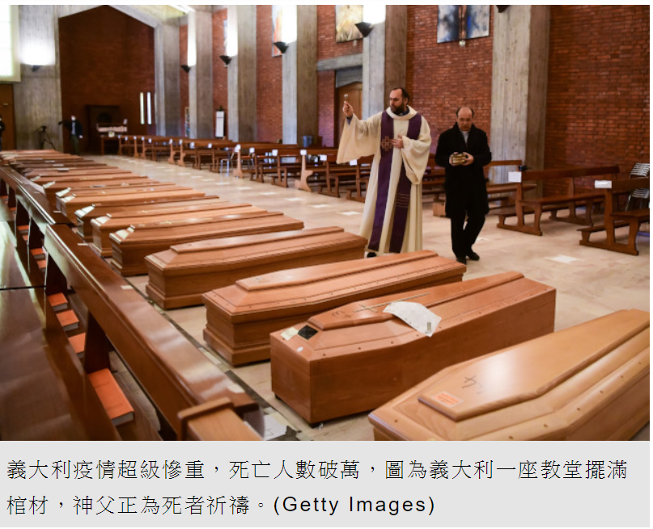
瘟疫灾情太惨重 悟見講

Slide 9
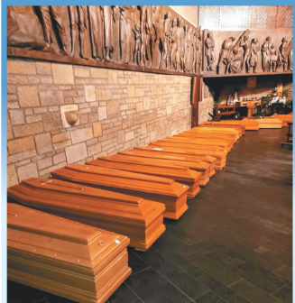
瘟疫灾情太惨重 悟見講

Slide 10
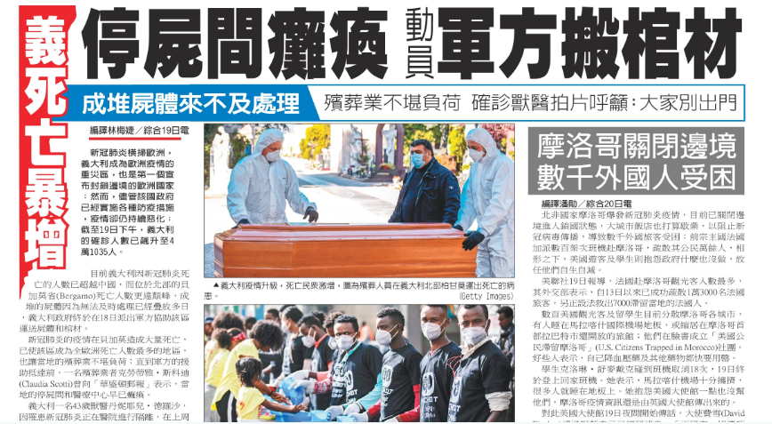
瘟疫灾情太惨重 悟見講

Slide 11
瘟疫灾情太惨重 悟見講
四、名人一样会染疫

Slide 12
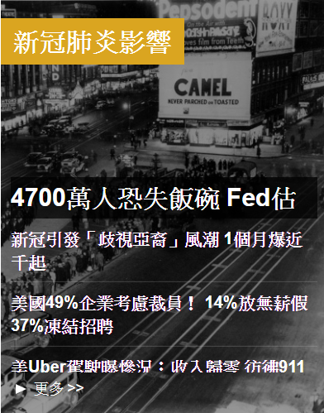
瘟疫灾情太惨重 悟見講
五、新冠肺炎影响大

Slide 13
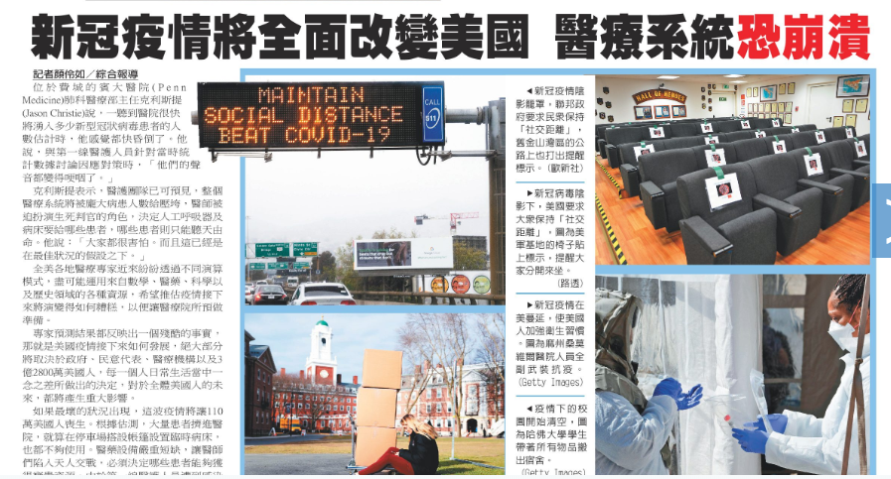
瘟疫灾情太惨重 悟見講
六、医疗系统定崩溃

Slide 14
瘟疫灾情太惨重 悟見講
七、修德才能躲刼
濟公老師説
你們要體會天時已緊急，不是為師哄騙你們，一個時勢在推動一股氣：如果一個地方，人民有怨氣，
大家都貪心不足，這股邪的氣，一旦沸騰，降災降劫，連好人也照樣收殺，所以你們要真正修德，才是根本，才能躲過劫難。

Slide 15
瘟疫灾情太惨重 悟見講
八、趕快行功立德
濟公老師説
現在雖然沒有滿天昏紅，可是時局已經夕陽西下了，也許你們很安逸，現在坐在這裡，能夠聽道理，可是你們想想看這時局如何了？不早了！
所以你們一天行功，則一天有功，一天虛渡，則一天虛空，是不是？

Slide 16
瘟疫灾情太惨重 悟見講
九、勿再迷昧於塵凡
濟公老師訓
母垂金線差為師 諸天仙佛辦末盤 千方百計善信喚 勿再迷昧於塵凡
此時速向此身渡 正心正念存心間 勿將求道當迷信 勿將修道嫌麻煩

Slide 17
瘟疫灾情太惨重 悟見講
十、渡親人好友求道
濟公老師説
「求道是往後回天時，很重要的證明，證據」，如果現場，還沒有求道，或自己的家人還沒有求道，請趕快帶他們來佛堂求道，
佛陀在世的時候，也是有求道的。

Slide 18
瘟疫灾情太惨重 悟見講
十一、末後一著勿錯失
末後一著，是所有眾生最後一次得救的機會，錯過這次大道普渡，在這個元會就沒有再開普渡了。
老母在訓子十誡中說： 道有千條萬條，皆非敏捷正路，惟今垂金光一線，路通先天，一步上達，超氣越象，直登聖域。
老母又說： 得天道天榜上英名高掛 地府中抅了賬脫出苦輪 朝聞道夕死可憑此一指 指出來無價寶直返瑤琳

Slide 19
悟見信箱 myoktw@gmail.com
微信 ID myoktw
天道文化網 myoktw.com
天道講座
國際站 y.myoktw.com
大陸站 u.myoktw.com

